Slide 1
ИЗДАТЕЛЬСТВО
«УЧИТЕЛЬ»

Slide 2

Серия вебинаров:
Инновационные технологии для современных педагогов
Технологическая карта – способ графического планирования современного урока
Издательство «Учитель»
www.uchitel-izd.ru

Slide 3

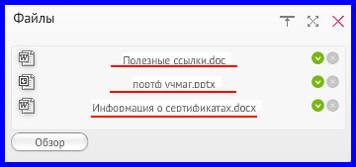
Серия вебинаров:
Инновационные технологии для современных педагогов
ПОЛЕЗНЫЕ ССЫЛКИ И ИНСТРУКЦИИ
Издательство «Учитель»
www.uchitel-izd.ru

Slide 4

ТЕХНОЛОГИЧЕСКАЯ
КАРТА УРОКА
Технологическая карта урока – это способ графического проектирования урока, таблица, позволяющая структурировать урок по выбранным учителем параметрам. Такими параметрами могут быть этапы урока, его цели, содержание учебного материала, методы и приемы организации учебной деятельности обучающихся, деятельность учителя и деятельность обучающихся.
Технологическая карта — это новый вид методической продукции, обеспечивающей эффективное и качественное преподавание учебных курсов в школе и возможность достижения планируемых результатов освоения основных образовательных программ образования в соответствии с ФГОС

Slide 5
КАКИЕ ОСНОВНЫЕ МОМЕНТЫ СЛЕДУЕТ УЧИТЫВАТЬ УЧИТЕЛЮ ПРИ ПОДГОТОВКЕ К СОВРЕМЕННОМУ УРОКУ В СВЕТЕ ФГОС?
Прежде всего, необходимо рассмотреть этапы конструирования урока:
1. Определение темы учебного материала.
2. Тип дидактической цели темы.
3. Тип дидактической цели урока.
4. Определение типа урока.
5. Продумывание структуры урока.
6. Обеспеченность урока.*
7. Отбор содержания учебного материала.
8. Выбор методов обучения.
9. Выбор форм организации педагогической деятельности.
10. Оценка работы.
11. Рефлексия урока.

Slide 6
В структуре технологической карты урока можно выделить блоки, соответствующие
идее технологизации учебного процесса:
І. Блок целеполагания (что необходимо сделать, воплотить).
ІІ. Инструментальный блок (какими средствами это достижимо).
ІІІ. Блок организационно-деятельностный (структуризация на действия и операции).

Slide 7
Структурные компоненты
технологической карты урока
І. Блок целеполагания:
Тема урока.
Цель урока.
Планируемый результат.
Личностноформирующая направленность урока.
ІІ. Блок инструментальный:
Задачи урока.
Тип урока.
Учебно-методический комплекс.
ІІІ. Блок организационно-деятельностный:
Таблица-схема «Организационная структура урока».
Диагностика результатов урока.
Домашнее задание.

Slide 8
Технологическая карта позволит учителю:
реализовать планируемые результаты ФГОС;
определить и системно формировать у учащихся УУД, которые формируются в процессе изучения конкретной темы, всего учебного курса;
осмыслить и спроектировать последовательность работы по освоению темы от цели до конечного результата;
определить уровень раскрытия понятий на данном этапе и соотнести его с дальнейшим обучением (вписать конкретный урок в систему уроков);
проектировать свою деятельность на четверть, полугодие, год посредством перехода от поурочного планирования к проектированию темы;
освободить время для творчества – использование готовых разработок по темам освобождает учителя от непродуктивной рутинной работы;

Slide 9
Технологическая карта позволит учителю:
определить возможности реализации межпредметных знаний (установить связи и зависимости между предметами и результатами обучения);
на практике реализовать метапредметные связи и обеспечить согласованные действия всех участников педагогического процесса;
выполнять диагностику достижения планируемых результатов учащимися на каждом этапе освоения темы.
решить организационно-методические проблемы (замещение уроков, выполнение учебного плана и т. д.);
соотнести результат с целью обучения после создания продукта — набора технологических карт;
обеспечить повышение качества образования.

Slide 10
Обеспечение условий для повышения
качества обучения
учебный процесс по освоению темы (раздела) проектируется от цели до результата;
используются эффективные методы работы с информацией;
организуется поэтапная самостоятельная учебная, интеллектуально-познавательная и рефлексивная деятельность школьников;
обеспечиваются условия для применения знаний и умений в практической деятельности.

Slide 11
Основная дидактическая структура, отображающаяся
в технологической карте
Имеет как статичные моменты, которые не изменяются в зависимости от типов урока, так и динамические, которым свойственно более гибкая структура:
1. Организационный момент:
• тема;
• цель;
• образовательные, развивающие, воспитательные задачи
• мотивация их принятия;
• планируемые результаты: знания, умения, навыки;
• личностноформирующая направленность урока.
2. Проверка выполнения домашнего задания (в случае, если оно задавалось).
3. Подготовка к активной учебной деятельности каждого ученика на основном этапе урока:
• постановка учебной задачи;
• актуализация знаний.

Slide 12
Основная дидактическая структура, отображающаяся
в технологической карте
4. Сообщение нового материала:
• решение учебной задачи;
• усвоение новых знаний;
• первичная проверка понимания учащихся нового учебного материала (текущий контроль).
5. Закрепление изученного материала:
• обобщение и систематизация знаний;
• контроль и самопроверка знаний (самостоятельная работа, итоговый контроль с тестом).
6. Подведение итогов:
• диагностика результатов урока;
• рефлексия достижения цели.
7. Домашнее задание (инструктаж по его выполнению)

Slide 13
Технологическая карта с дидактической структурой урока
Тема урока
Тип урока
Цель | Создать условия для…
Задачи | Образовательные: Развивающие: Воспитательные:
Планируемые результаты | Предметные: научится: получит возможность научиться: Личностные: Метапредметные:
Основные понятия
Межпредметные связи
Ресурсы: основные дополнительные
Формы урока | Ф – фронтальная, И – индивидуальная, П – парная, Г – групповая
Технология

Slide 14
Организационная структура урока
Дидактическая структура урока | Деятель-ность учеников | Деятель-ность учителя | Задания для учащихся, выполнение которых приведет к достижению запланированных результатов | Планируемые результаты
 |  |  |  | Предмет-ные | УУД
Организационный момент |  |  |  |  | Личностные: Познавательные: Регулятивные: Коммуникативные:
Проверка домашнего задания
Изучение нового материала
Закрепление нового материала
Контроль
Рефлексия

Slide 15
Технологическая карта с методической структурой урока
ТЕМА УРОКА
Дидактическая структура урока | Методическая структура урока |  |  |  |  | Признаки решения дидактических задач
 | Методы обуче-ния | Форма деятельности | Методи-ческие приемы и их содержа-ние | Средства обучения | Способы организа-ции деятель-ности
Организационный момент
Актуализация знаний
Сообщение нового материала
Закрепление изученного материала
Подведение итогов
Домашнее задание

Slide 16
Организационная структура урока
Этап урока | Деятельность учителя | Деятельность ученика | Формируемые УУД | Результат взаимодействия (сотрудничества)

Slide 17
Необходимость карты, фиксирующей реализацию системно-деятельностного подхода
новое понимание образовательных результатов – необходимость ориентации на результаты, сформулированные не как перечень знаний, умений и навыков, а как формируемые способы деятельности;
необходимость достижения учащимися трёх групп планируемых образовательных результатов – личностных, метапредметных и предметных;
понимание метапредметных результатов как сформированных на материале основ наук универсальных учебных действий.

Slide 18
Технологическая карта урока, реализующего
системно-деятельностный подход и формирование УУД
Деятель-ность учителя | Деятельность обучающихся
 | Познавательная |  | Коммуникативная |  | Регулятивная
 | Осуществ-ляемые действия | Форми-руемые способы деятельности | Осуществ-ляемые действия | Форми-руемые способы деятель-ности | Осуществляемые действия | Форми-руемые способы деятель-ности
1. Организационный этап
2. Постановка целей и задач урока

Slide 19
Примерные формулировки деятельности учителя и обучающихся
ДЕЯТЕЛЬНОСТЬ УЧИТЕЛЯ | ДЕЯТЕЛЬНОСТЬ ОБУЧАЮЩИХСЯ
Проверяет готовность обучающихся к уроку. Озвучивает тему и цель урока. Уточняет понимание учащимися поставленных целей урока. Выдвигает проблему. Создает эмоциональный настрой на… Формулирует задание… Напоминает обучающимся, как… Предлагает индивидуальные задания. Проводит параллель с ранее изученным материалом. Обеспечивает мотивацию выполнения… Контролирует выполнение работы. Осуществляет: индивидуальный контроль; выборочный контроль. Побуждает к высказыванию своего мнения. Отмечает степень вовлеченности учащихся в работу на уроке. | Записывают дату и тему урока. Выполняют упражнение в тетради. По очереди комментируют… Обосновывают выбор написания… Приводят примеры. Пишут под диктовку. Проговаривают по цепочке. Составляют схемы, таблицы Отвечают на вопросы учителя. Выполняют задания по карточкам. Озвучивают понятие… Выявляют закономерность… Анализируют… Определяют причины… Формулируют выводы наблюдений. Объясняют свой выбор. Высказывают свои предположения в паре. Сравнивают… Читают текст. Читают план описания… Подчеркивают характеристики…

Slide 20
Примерные формулировки деятельности учителя и обучающихся
ДЕЯТЕЛЬНОСТЬ УЧИТЕЛЯ | ДЕЯТЕЛЬНОСТЬ ОБУЧАЮЩИХСЯ
Диктует. Дает: комментарий к домашнему заданию; задание на поиск в тексте особенностей... Организует: взаимопроверку; коллективную проверку; проверку выполнения упражнения; беседу по уточнению и конкретизации первичных знаний; оценочные высказывания обучающихся; обсуждение способов решения; поисковую работу обучающихся (постановка цели и план действий); самостоятельную работу с учебником; беседу, связывая результаты урока с его целями. Подводит обучающихся к выводу о… Наводящими вопросами помогает выявить причинно-следственные связи в… Обеспечивает положительную реакцию детей на творчество одноклассников. Акцентирует внимание на конечных результатах учебной деятельности обучающихся на уроке | Находят в тексте понятие, информацию. Слушают рассказ учителя и определяют… Слушают доклад, делятся впечатлениями о… Высказывают свое мнение. Осуществляют: самооценку; самопроверку; взаимопроверку; предварительную оценку. Формулируют конечный результат своей работы на уроке. Называют основные позиции нового материала и как они их усвоили (что получилось, что не получилось и почему)

Slide 21








Slide 22




Slide 23
КАЛЕНДАРНО-ТЕМАТИЧЕСКОЕ ПЛАНИРОВАНИЕ
№ урок а | Тема и тип урока | Элемент содержа-ния | Планируемые результаты |  |  | Домаш-нее задание | Образо-ватель-ные ресурсы
 |  |  | предметные | метапредметные УУД | личностные
Глава I. Человек в социальном измерении (11 часов)
1-2 | Человек – личность (ознакомление с новым материалом) | 1. Что такое личность. 2. Инди-видуаль-ность – плохо или хорошо? 3. Силь-ная личность – какая она? | Научатся: понимать, что человек принадлежит обществу, живет и развивается в нем. Получат возможность научиться: понимать себя, анализировать свои поступки, чувства, состояния, приобретаемый опыт; работать в группах и парах | Познавательные: выявляют особенности и признаки объектов; приводят примеры в качестве доказательства выдвигаемых положений. Коммуникативные: взаимодействуют в ходе групповой работы, ведут диалог, участвуют в дискуссии; принимают другое мнение и позицию, допускают существование различных точек зрения. Регулятивные: прогнозируют результаты уровня усвоения изучаемого материала; принимают и сохраняют учебную задачу | Сохраняют мотивацию к учебной деятель-ности; проявляют интерес к новому учебному материалу; выражают положительное отношение к процессу познания учебной деятельности | § 1. Индиви-дуаль-ные творчес-кие задания «Био-графии исторических лич-ностей» | Набор карточек с опреде-лениями. Презентация «Чело-век, индивид, лич-ность». Режим доступа: www…

Slide 24
Тема урока | ЧЕЛОВЕК – ЛИЧНОСТЬ
Дата урока
Тип урока | Ознакомление с новым материалом
Цель урока | Создать условия для формирования представлений учащихся о личности, качествах личности, ее месте в истории; способствовать расширению знания учащихся о влиянии социальной среды на человека
Образовательные ресурсы | Домашек, Е. В. Школьный справочник по обществознанию [Текст] / Е. В. Домашек. – Ростов н/Д. : Феникс, 2010. Презентация «Человек, индивид, личность» [Электронный ресурс]. – Режим доступа : www… Набор карточек с определениями; компьютер, проектор, экран
План урока | 1. Что такое личность. 2. Индивидуальность – плохо или хорошо? 3. Сильная личность – какая она?
Личностно значимая проблема | Каждый из нас – личность, каждому присущи свои положительные качества, и если бы каждый смог применить их в полной мере, то наше общество усовершенствовалось бы в нравственном отношении
методы и формы обучения | Методы: наглядный, частично-поисковый, практический, контроля. Формы: индивидуальная, групповая, фронтальная
Основные понятия | Личность, человек, качества личности, воля

Slide 25
Планируемые результаты
Предметные | Метапредметные УУД | Личностные УУД
Научатся: понимать, что человек принадлежит обществу, живет и развивается в нем. Получат возможность научиться: понимать себя, анализировать свои поступки, чувства, состояния, приобретаемый опыт; работать в группах и парах | Познавательные: выявляют особенности и признаки объектов; приводят примеры в качестве доказательства выдвигаемых положений. Коммуникативные: взаимодействуют в ходе групповой работы, ведут диалог, участвуют в дискуссии; принимают другое мнение и позицию, допускают существование различных точек зрения. Регулятивные: прогнозируют результаты уровня усвоения изучаемого материала; принимают и сохраняют учебную задачу | Сохраняют мотивацию к учебной деятельности; проявляют интерес к новому учебному материалу; выражают положительное отношение к процессу познания; адекватно понимают причины успешности/ неуспешности учебной деятельности

Slide 26
ОРГАНИЗАЦИОННАЯ СТРУКТУРА УРОКА
Этапы урока | Время (мин) | Обучающие и развивающие компоненты, задания и упражнения | Деятельность учителя | Деятельность учащихся | Формы организации со-взаимо-действия на уроке | Универсальные учебные действия (УУД) | Формы контроля
1 | 2 | 3 | 4 | 5 | 6 | 7 | 8
I. Моти-вация к учеб-ной деятельности | 2 | Эмоциональная, психологическая и мотива-ционная подготовка учащихся к усвоению изучаемого материала | Создаёт условия для возникно-вения у обучающихся внутренней потребности включения в учебную деятельность, уточняет тематические рамки. Организует формули-ровку темы и постановку цели урока учащимися | Эмоциональ-но настраива-ются на урок. Слушают учителя и обсуждают тему урока, обсуждают цели урока и пытаются самостоятель-но их формули-ровать | Фронталь-ная работа | Личностные: стремятся хорошо учиться и сориентированы на участие в делах школьника; правильно идентифицируют себя с позицией школьника. Регулятивные: самостоятельно формулируют цели урока после предварительного обсуждения

Slide 27
II. Акту-ализация знаний | 7 | 1. Ознаком-ление с учебником и рабочей тетрадью. Чтение вступитель-ной статьи 2. Задание на основе работы с текстом «Обсудим вместе», с. 8 | 1. Знакомит учащихся учебником (его внешним видом, общим содержанием, условными обозначениями) и рабочей тетрадью, с основными темами и задачами предмета. 2. Предлагает познакомиться с текстом. Организует диалог с учащимися по вопросам: – Чем обладает человек, кроме инстинктов? – Почему древние люди не могли жить по одиночке, а объединялись в племена и роды? | 1. Рассматривают учебник, знакомятся с его структурой, самостоятельно читают вступительную статью. 2. Читают текст параграфа. Отвечают на вопросы, находят в тексте подтверждения своим выводам | 1. Индиви-дуальная и фронталь-ная работа. 2. Индиви-дуальная и фронталь-ная работа | Познавательные: используют общие приёмы решения познавательных задач; ориентируются в разнообразии способов их решения. Коммуникативные: высказывают собственное мнение; слушают друг друга, строят понятные речевые высказывания | 1. Устные ответы. 2. Устные ответы

Slide 28







Slide 29






Slide 30
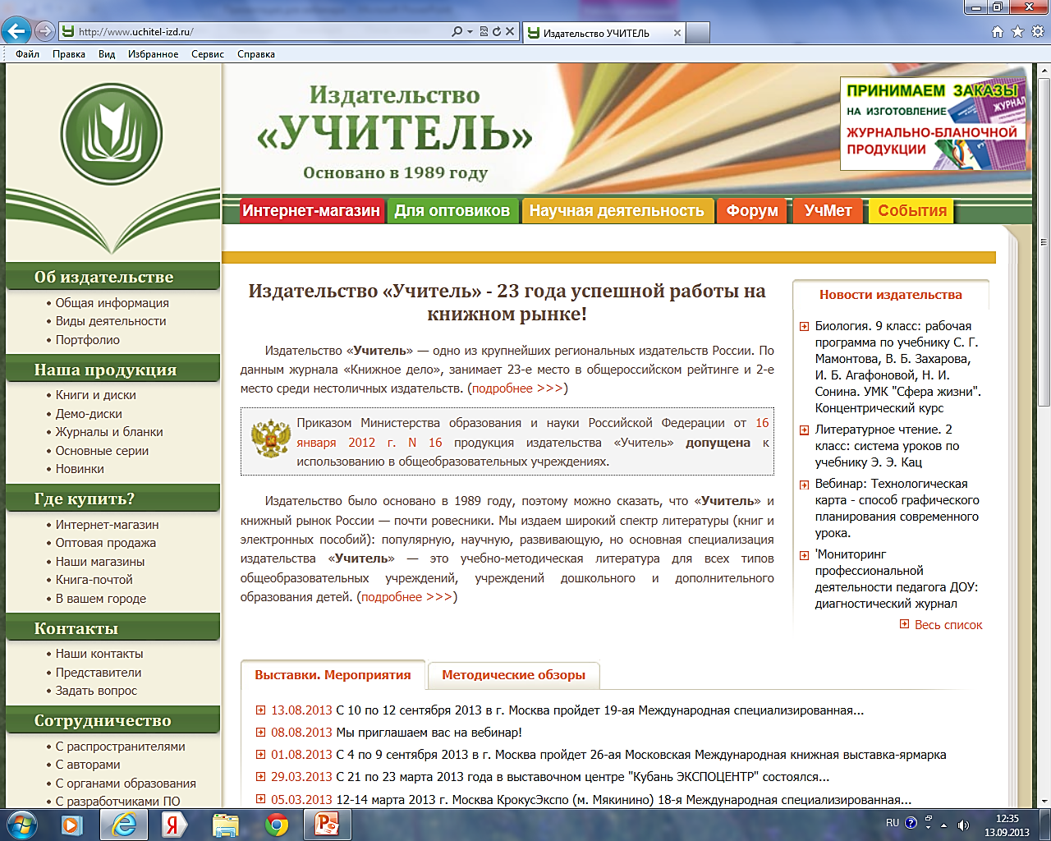

Slide 31
